Slide 1
“EMBAJADORES EN NOMBRE DE CRISTO”
ESCUELA SABÁTICA
IGLESIA ADVENTISTA DEL 7° DÍA

Slide 2
SERVICIO DE CANTO
#556 “Yo quiero siempre brillar”,
#558 “Ama a tus prójimos”
# 559
“NO TE DÉ TEMOR”

Slide 4
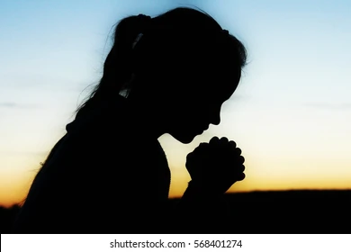
ORACIÓN
DE
RODILLAS

Slide 5
LECTURA BÍBLICA
Les invito a buscar en su Biblia 2 Corintios 5:17-20 (leer).

Slide 6
PROPÓSITO
APRENDER LAS CLAVES PARA SER BUENOS EMBAJADORES DE CRISTO CON EL FIN
DE QUE NUESTRO SALVADOR Y SU PUEBLO SEAN RECONOCIDOS Y BIEN REPRESENTADOS
EN LA COMUNIDAD A TRAVÉS DE CADA MIEMBRO DE IGLESIA.

Slide 7
INTRODUCCIÓN
Cierta vez el director de Libertad Religiosa de la Conferencia General de nuestra Iglesia caminaba con una Ministro de
Gobierno y le dijo:
- “Yo conozco al embajador que está en Washington. Me reuní con él varias veces.”
En su cara vio algunas reacciones negativas. ¿Por qué? Ella le dijo:
- Sí, él es un hombre bueno, pero nos gustaría que fuera más visible.

Slide 8
Ser bueno es importante, pero no es suficiente.
Su gobierno quería que él fuera más visible, lo que significa darle más visibilidad a su país.

Slide 9
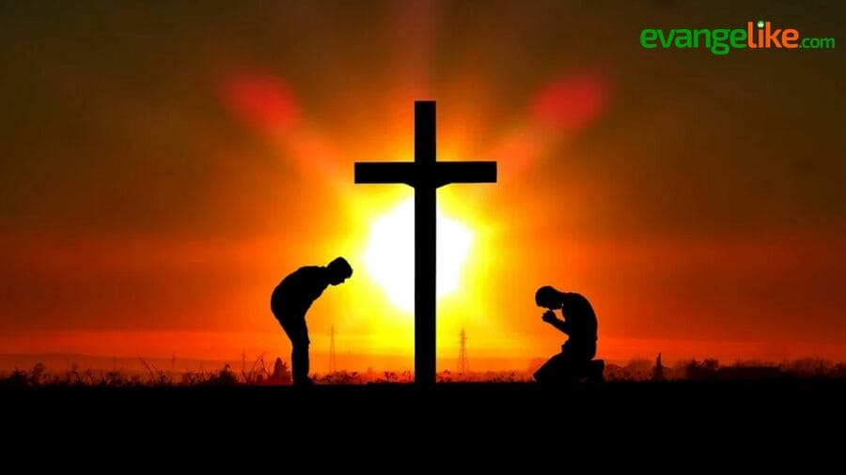
El cielo nos ha llamado a ser “embajadores en nombre de Cristo” para animar a cada persona a reconciliarse con Dios.
Al igual que todos los embajadores, el Embajador de la Iglesia tiene la misma RESPONSABILIDAD y MISIÓN

Slide 10
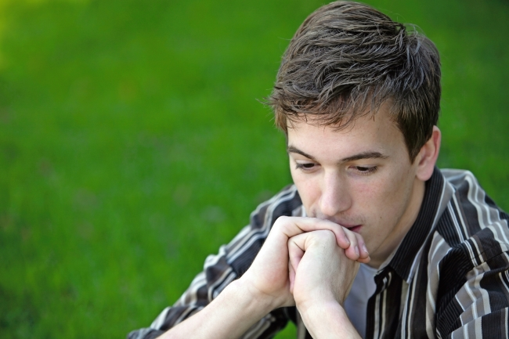
Cada uno de
nosotros debemos asegurarnos de representar bien a Cristo y a su Iglesia ante el mundo.
¡Qué gran privilegio!
¡Cristo nos ha elegido como sus embajadores!

Slide 11
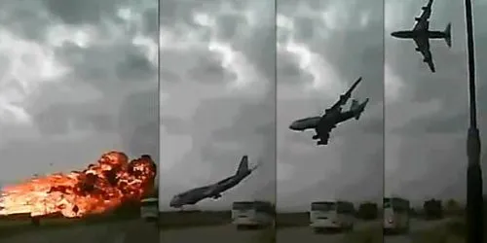
MISIONERO MUNDIAL
LA CAÍDA DEL AVIÓN
UGANDA
21 de enero de 2023

Slide 12
Para cumplir nuestra responsabilidad y misión, durante este programa descubriremos diez claves para ser buenos embajadores de Cristo y de su Iglesia, y con ello ABRIR (muestre una de las llaves) el corazón de las personas para que nuestro Salvador entre a sus corazones.

Slide 13
Todos tenemos la misma misión y debemos comprender nuestro papel: representamos a Cristo y a la Iglesia. Las personas
con las cuales nos relacionamos no solo nos ven como el señor Pérez o la señora Hernández, sino como alguien que
representa a la Iglesia Adventista del Séptimo Día en su comunidad. Como embajadores somos ministros de paz, alguien
que construye puentes, que entiende a los demás, incluso a sus opositores.
No confundamos la fe con provocación y la
convicción con agresión.

Slide 14
Compartamos el mensaje con bondad y compasión, sin ofender a las personas, sino ayudándoles a darse cuenta del amoroso llamado que Dios les hace.
Por ello nuestra primera clave para abrir el corazón de las personas es comprender nuestro papel y misión

Slide 15
Representamos al reino de Dios, a la Iglesia mundial y a nuestra iglesia local, ¡qué privilegio!
Eso significa que nos verán de
manera especial. Recuerde que su apariencia es el primer mensaje que las personas “oirán”.
Las personas que no tienen idea
de su iglesia, intentarán adivinar a qué clase de “organización” representa, su imagen les dará información sobre su Iglesia

Slide 16
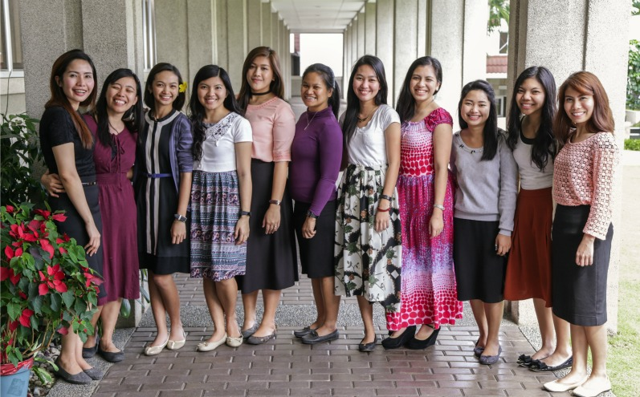
¿Cómo desea que lo vean? Para algunas personas, el encuentro con usted será el primer contacto con la Iglesia. Nuestra ropa también es un instrumento.
No se trata de vestirnos con ropa o zapatos carísimos, sino con bondad y buen gusto.
Por ello nuestra segunda clave para abrir el corazón de las personas es tener una buena apariencia
(pegar en el pizarrón la llave “Buena apariencia”)

Slide 17
HIMNO DE ALABANZA

Slide 18
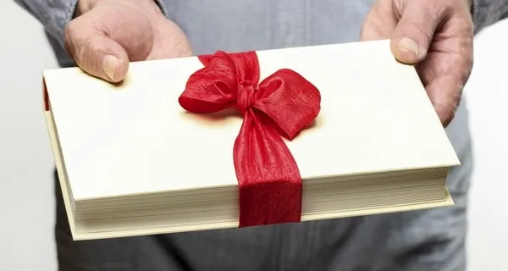
Para ser un buen embajador hay que aprender y saber.
El conocimiento viene de los libros y también de la experiencia.
A través de los libros conozca de la historia de nuestra Iglesia, sus creencias y declaraciones sobre temas actuales.
Usted también aprenderá mucho de la práctica: haga una visita para orar por alguien, regale un libro o una despensa, comparta
estudios bíblicos

Slide 19
Hay que ser discípulos (alumnos), pero también apóstoles (enviados). Por ello nuestra tercera llave para abrir el corazón de las personas es aumentar el conocimiento.
(pegar en el pizarrón la llave “Conocimiento”).

Slide 20
Como embajadores no tendremos éxito si nos aislamos.
Jesús conoció a muchas personas y las ayudaba, y llamó directamente a doce para ser sus discípulos, el tener buenas relaciones era parte de su ministerio.
Así como Jesús, debemos hacer amigos
y construir puentes: converse con ellos, comparta con ellos y trate de entablar una amistad

Slide 21
Hacer amigos no significa
adaptarnos a su estilo de vida, comer o beber como ellos, no tenemos nada que esconder sobre nuestra religión y estilo de
vida: usted es quien es. Haga amigos y muéstrese amistoso con los demás. Por ello nuestra cuarta llave para abrir el corazón
de las personas es hacer amigos
(pegar en el pizarrón la llave “Amigos”).

Slide 22
¿A dónde queremos llegar? ¿Cómo hacer la diferencia? Todos los que hicieron algo grande en sus vidas tenían un objetivo.
Si no tenemos una meta y no sabemos hacia dónde vamos, no vamos a llegar a ningún lugar. En nuestra vida, deberíamos
establecer nuestro mayor objetivo: el Reino de Dios. Cuando el Reino de Dios es nuestra meta, establecemos nuestras
prioridades de acuerdo a ello. Es lo que Jesús dijo:
“Buscad primeramente el reino de Dios”

Slide 23
El resto llegará, pero no
debemos distraernos en ello. El objetivo de Jesús era salvar a las personas y concederles la vida eterna; él no volvía atrás,
no se ponía a mirar al costado, sabía que tenía una misión que cumplir y no había tiempo que perder. Como embajadores
de Cristo sabemos cuál es el objetivo final de nuestras vidas, hemos sido llamados para una misión específica que debe ser parte de nuestras vidas. Por esa razón, nuestra quinta llave para abrir el corazón de las personas es tener una meta
(pegar en el pizarrón la llave “Meta”)

Slide 24
Cuando entregamos nuestra vida a Cristo, aceptamos una causa que va más allá de nosotros: trabajamos para la gloria
de Dios. Cuando Dios nos llama para una misión, no espera que nos conformemos con visiones pequeñas que producen
resultados pequeños.

Slide 25
El comienzo puede ser pequeño, pero el final hace la diferencia. Debemos creer en la promesa de Dios:
“al que cree todo le es posible”. Hagamos grandes cosas para su gloria para que las personas conozcan de su amor. Por ello,
nuestra sexta llave para abrir el corazón de las personas es creer que todo es posible
(pegar en el pizarrón la llave “Todo es posible”).

Slide 26
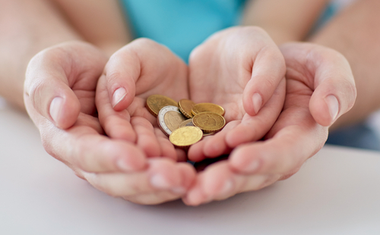
NUEVO HORIZONTE
INVERSIÓN
“(JEHOVÁ) HAGA MEMORIA DE TODAS TUS OFRENDAS”

Slide 27
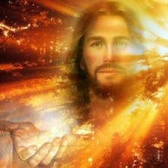
HIMNO ESPECIAL
# 562 ESPARCID LA LUZ DE CRISTO

Slide 28
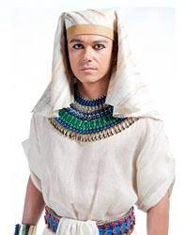
Josué 24:14 declara: “Ahora, pues, temed a Jehová, y servidle con integridad y en verdad; y quitad de entre vosotros los
dioses a los cuales sirvieron vuestros padres al otro lado del río, y en Egipto; y servid a Jehová”. La integridad tiene que ver
con la forma en que vivimos. Una de las historias más hermosas de la Biblia es la de José en Egipto.

Slide 29
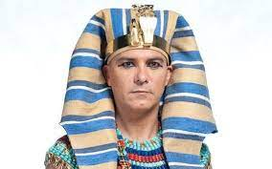
La integridad le costó
años en la cárcel, pero al final de todo, su integridad le valió las bendiciones de Dios y él se convirtió en el primer ministro
de Egipto, solo lo superaba el Faraón en poder y responsabilidad. Seamos íntegros “para que vean vuestras buenas obras y glorifiquen a vuestro
Padre que está en los cielos”

Slide 30
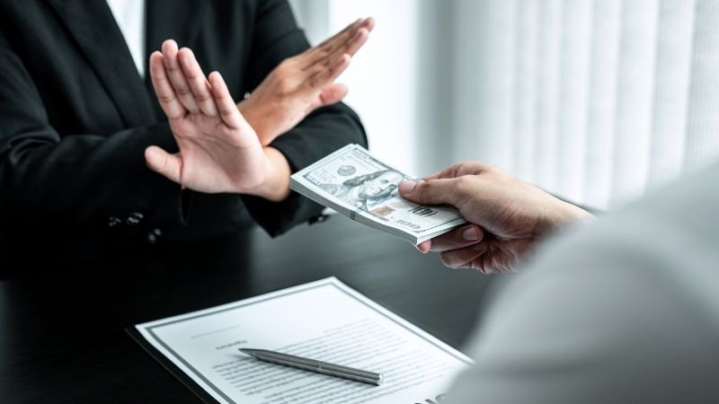
Representemos como embajadores de manera correcta a nuestro Salvador
con nuestra forma de vivir. Nuestra séptima llave para abrir el corazón de las personas es vivir con integridad
(pegar en el pizarrón la llave “Integridad”).

Slide 31
INFORME
SECRETARIAL

Slide 32
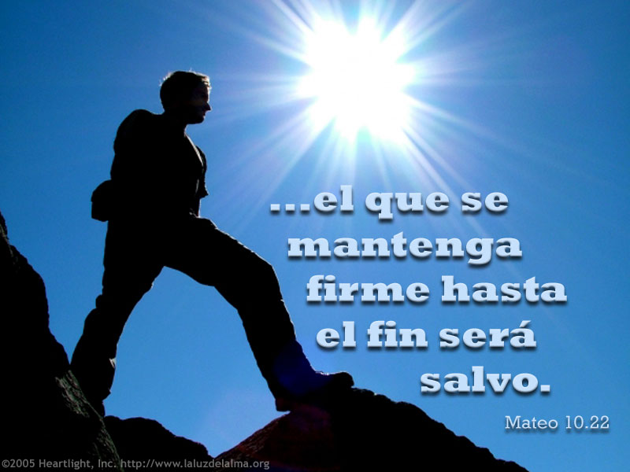
Para cumplir nuestra misión debemos ser perseverantes. Perseverancia es sinónimo de resistencia.
Si tenemos que enfrentar
oposición y obstáculos, la resistencia hará la diferencia. Recordemos lo que Jesús dijo sobre los tiempos finales:
“El quepersevere hasta el fin, será salvo” (Mateo 10:22)

Slide 33
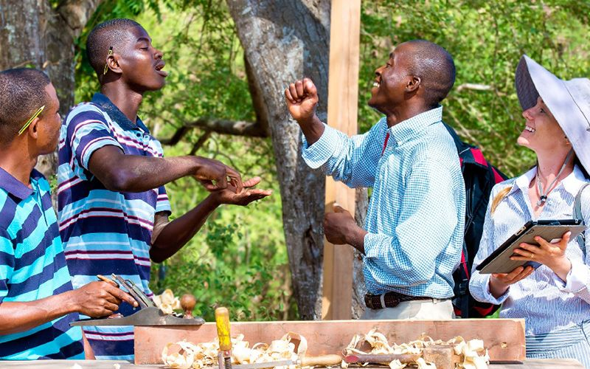
Seamos pacientes, perseveremos, resistamos y tendremos éxito en nuestra
misión. Por eso, nuestra novena llave para abrir el corazón de las personas es ser perseverantes
(pegar en el pizarrón la llave “Perseverancia”).

Slide 34
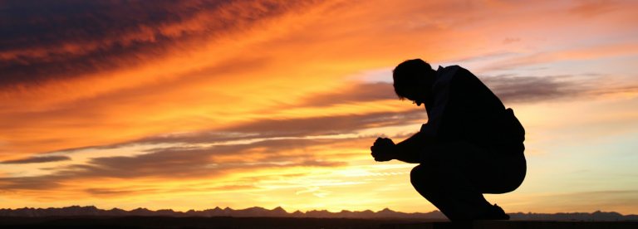
A Dios, y solo Dios, sea la gloria. Nosotros somos sus siervos. Un ego grande no es exclusivo de las celebridades. Podemos
someter nuestra vida a una gran causa, e incluso a Jesús, y aun así tener un ego elevado. Ser humilde significa no buscar
popularidad o recompensas.

Slide 35
Demos lo mejor de sí y dejemos que Dios decida sobre las consecuencias y la recompensa. No
necesitamos de reconocimiento y honor para sentir que somos alguien. Jesús dijo: “Porque el que se enaltece será humillado,
y el que se humilla será enaltecido” (Mateo 23:12). Nuestra octava llave para abrir el corazón de las personas es ser humildes
(pegar en el pizarrón la llave “Humildad”).

Slide 36
El embajador de la Iglesia es fiel a Dios en primer lugar y a la Iglesia a la que sirve.
Los adventistas que son fieles a Dios deben
enfrentar regularmente desafíos: exámenes o trabajos en sábado, el tipo de alimentación, etc. Como embajadores siempre
debemos dar prioridad a los principios divinos.

Slide 37
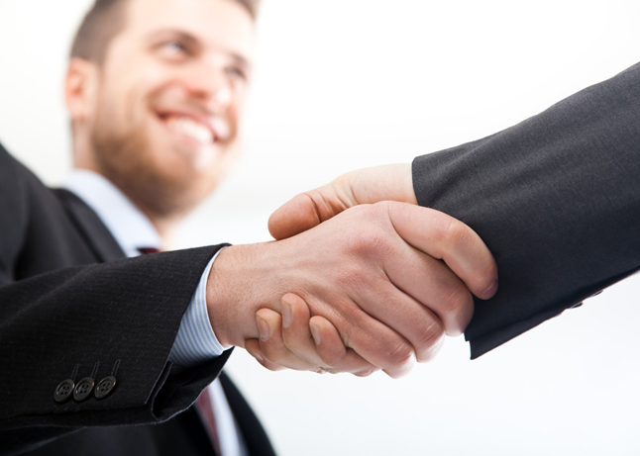
La lealtad es un factor importante en nuestro ministerio. El embajador de
la Iglesia no se representa o sirve a sí mismo, sino a Dios y a la Iglesia. Nuestra décima llave para abrir el corazón de las personas es la fidelidad
(pegar en el pizarrón la llave “Fidelidad”).

Slide 38
CONCLUSIÓN
Estas son nuestras diez llaves para ser buenos embajadores de Cristo: comprender nuestra misión, buena apariencia,
conocimiento, hacer amigos, tener una meta, creer que todo es posible, vivir con integridad, ser humilde, ser perseverantes
y ser fieles.

Slide 39
Recordemos cada día que somos embajadores del Reino de Dios, por eso debemos estar siempre en contante comunicación
con el Rey. De la misma manera en la que un país le pide a un embajador que mantenga buenas relaciones con el gobierno,
nosotros debemos estar en constante comunicación con Dios. Si no lo hacemos, perderemos la esencia de nuestra misión.
Podemos convertirnos en expertos en relaciones públicas, pero eso no es suficiente.
Debemos ser hombres y mujeres de
Dios.

Slide 40
VERSÍCULO PARA MEMORIZAR

Slide 41
REPASO DE LA LECCIÓN # 3
EL CONTRATO DEL DIEZMO

Slide 42
HIMNO FINAL
#551 EMBAJADOR SOY DE MI REY

Slide 43
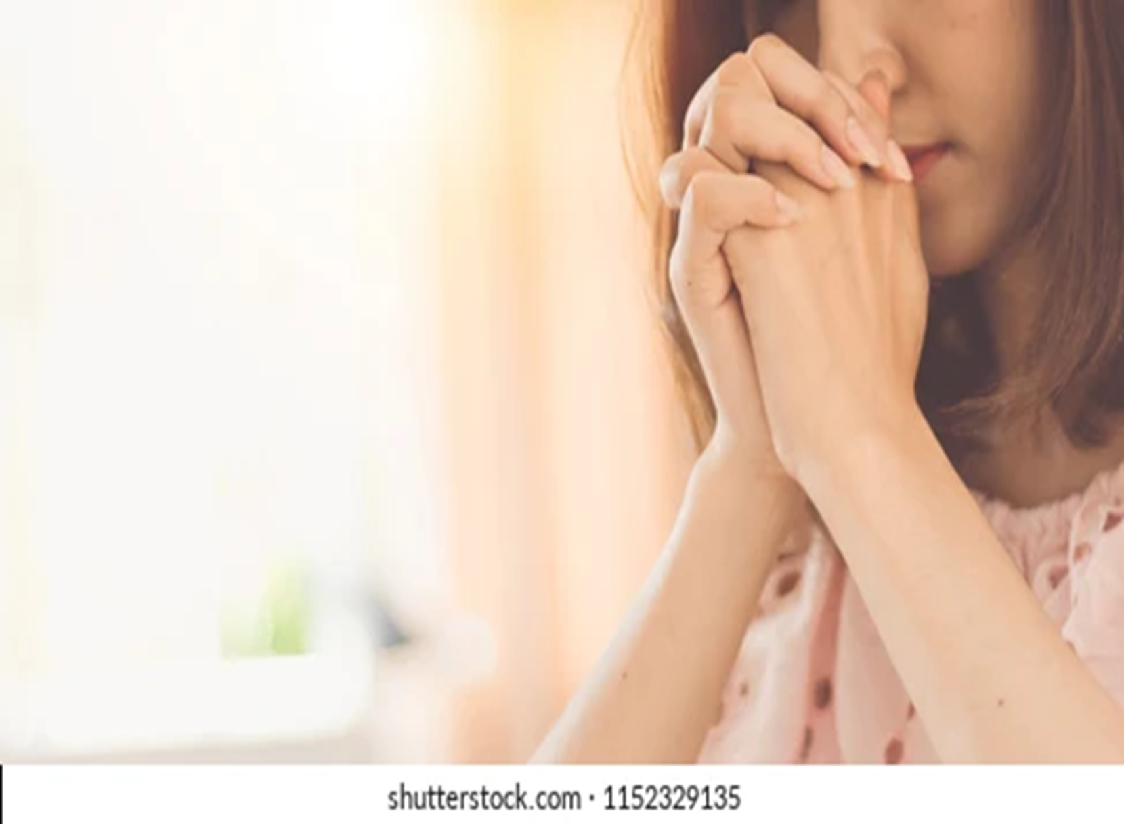
ORACIÓN
FINAL

